Slide 1

GV: ………………………….
TRƯỜNG ……………………..

Slide 2

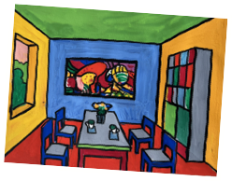
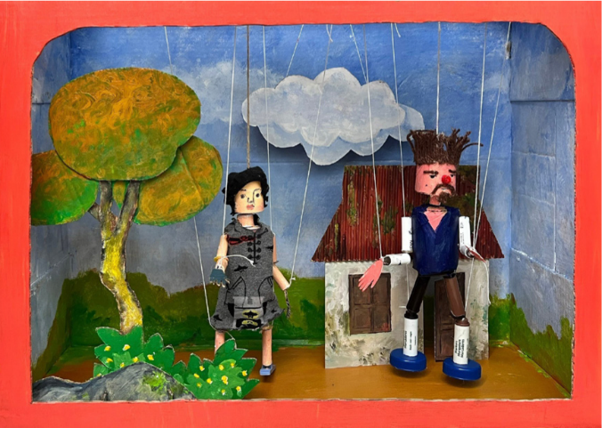
TỔNG KẾT HỌC KỲ II
TRƯNG BÀY SẢN PHẨM MĨ THUẬT (2 tiết)

Slide 3
TRƯNG BÀY SẢN PHẨM MĨ THUẬT (2 tiết)
TIẾT
1
1. LỰA CHỌN SẢN PHẨM ĐỂ TRƯNG BÀY
2. TRƯNG BÀY SẢN PHẨM
TIẾT
2
3. THUYẾT TRÌNH VÀ TOẠ ĐÀM
4. ĐÁNH GIÁ KẾT QUẢ HỌC TẬP

Slide 4
1. LỰA CHỌN SẢN PHẨM ĐỂ TRƯNG BÀY
  * LỰA CHỌN SẢN PHẨM MĨ THUẬT TIÊU BIỂU ĐÃ HỌC Ở HỌC KÌ II.
  * XÁC ĐỊNH HÌNH THỨC TRƯNG BÀY SẢN PHẨM.
- Em lựa chọn những sản phẩm nào để trưng bày?
- Sản phẩm đó thuộc Mĩ thuật tạo hình hay Mĩ thuật ứng dụng?

Slide 5
2. TRƯNG BÀY SẢN PHẨM
* Phân loại nhóm các sản phẩm Mĩ thuật
* Trưng bày sản phẩm theo hình thức đã chọn
- Các em sẽ trưng bày những sản phẩm nào?
- Nhóm Mĩ thuật tạo hình gồm những sản phẩm nào?
- Nhóm Mĩ thuật ứng dụng gồm những sản phẩm nào?
- Các em sẽ sắp xếp không gian trưng bày cho các sản phẩm đó như thế nào? Vì sao?
- Các em sẽ giới thiệu những gì về không gian trưng bày sản phẩm mĩ thuật đã thực hiện?

Slide 6
TRƯNG BÀY SẢN PHẨM MĨ THUẬT
TIẾT
2
3. THUYẾT TRÌNH VÀ TOẠ ĐÀM
4. ĐÁNH GIÁ KẾT QUẢ HỌC TẬP

Slide 7
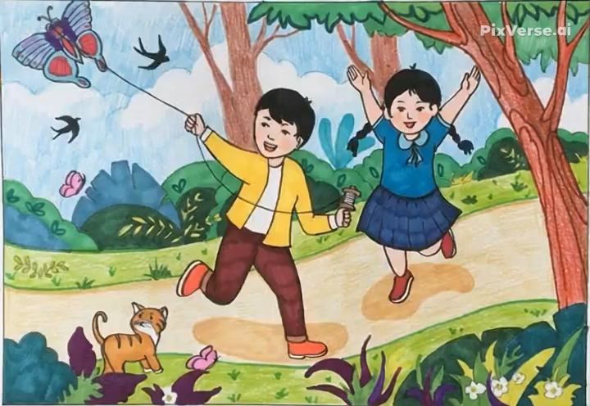

Slide 8
3. THUYẾT TRÌNH VÀ TOẠ ĐÀM
* THAM QUAN KHÔNG GIAN TRƯNG BÀY VÀ THẢO LUẬN VỀ:
- Trong những bài em đã học ở học kì II, bài nào thuộc Mĩ thuật tạo hình, bài nào thuộc Mĩ thuật ứng dụng, bài nào tích hợp với nội dung Lí luận và Lịch sử mĩ thuật?
- Em thích sản phẩm nào?Vì sao?
- Sản phẩm đó thuộc hình thức mĩ thuật nào?
- Các yếu tố và nguyên lí mĩ thuật nào được sử dụng để tạo sản phẩm đó?
- Khu trưng bày còn có sản phẩm thuộc những hình thức mĩ thuật nào khác? Nêu các yếu tố và nguyên lí mĩ thuật được sử dụng trong các sản phẩm đó
- Tính thẩm mĩ trong không gian trưng bày được thể hiện như thế nào?

Slide 9
4. ĐÁNH GIÁ KẾT QUẢ HỌC TẬP
* TỰ ĐÁNH GIÁ KẾT QUẢ HỌC TẬP CỦA BẢN THÂN VÀ THAM GIA ĐÁNH GIÁ KẾT QUẢ CỦA BẠN THEO CÁC TIÊU CHÍ SAU:
- Sản phẩm ở bài học nào em làm tốt? Vì sao?
- Các sản phẩm mĩ thuật của em có ưu điểm và nhược điểm gì?
- Em tự nhận thấy mình đạt ở bao nhiêu tiêu chí đánh giá?
- Bạn nào có nhiều tiến bộ trong quá trình học tập?
- Bạn nào tích cực tham gia thảo luận?
- Em đánh giá kết quả học tập của bạn ở mức nào?
- Điều gì em học được từ sản phẩm của các bạn?

Slide 10
CỦNG CỐ - DẶN DÒ
Đánh giá sự chuẩn bị và hoạt động của HS. Biểu dương tinh thần học tập của HS.
- HS thu dọn sản phẩm và vệ sinh lớp

Slide 11

TẠM BIỆT !

